Slide 1
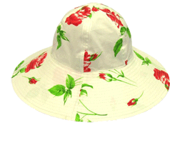
МБДОУ детский сад № 508
Дефиле
“Осенняя шляпка”
подготовила: Волокитина А.А.

Slide 2
Что такое дефиле?

Slide 3
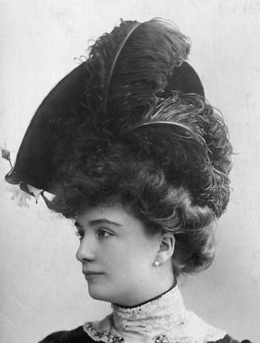
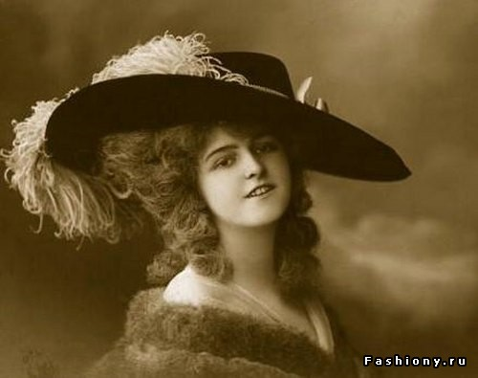
АХ, ЭТИ ШЛЯПКИ!

Slide 4
Ева Санникова
оСЕННЯЯ ШЛЯПКА
“ВДОХНОВЕНИЕ”

Slide 5
оСЕННЯЯ ШЛЯПКА
“Грация”
Кристина Кротова

Slide 6
оСЕННЯЯ ШЛЯПКА
“тайна”
Дмитрий Шевченко

Slide 7
оСЕННЯЯ ШЛЯПКА
“царская охота”
Иван Рябов

Slide 8
оСЕННЯЯ ШЛЯПКА
“блюз листопада”
Саида Керимова

Slide 9
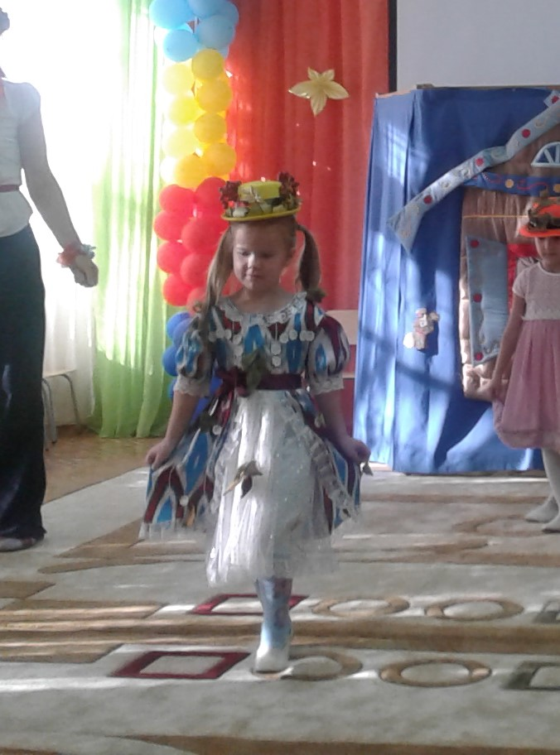
осенняя ШЛЯПКА
“Очарование”
Анна Шабалина

Slide 10
осенняя ШЛЯПКА “лесовечок ”
Артём Бочкарёв

Slide 11
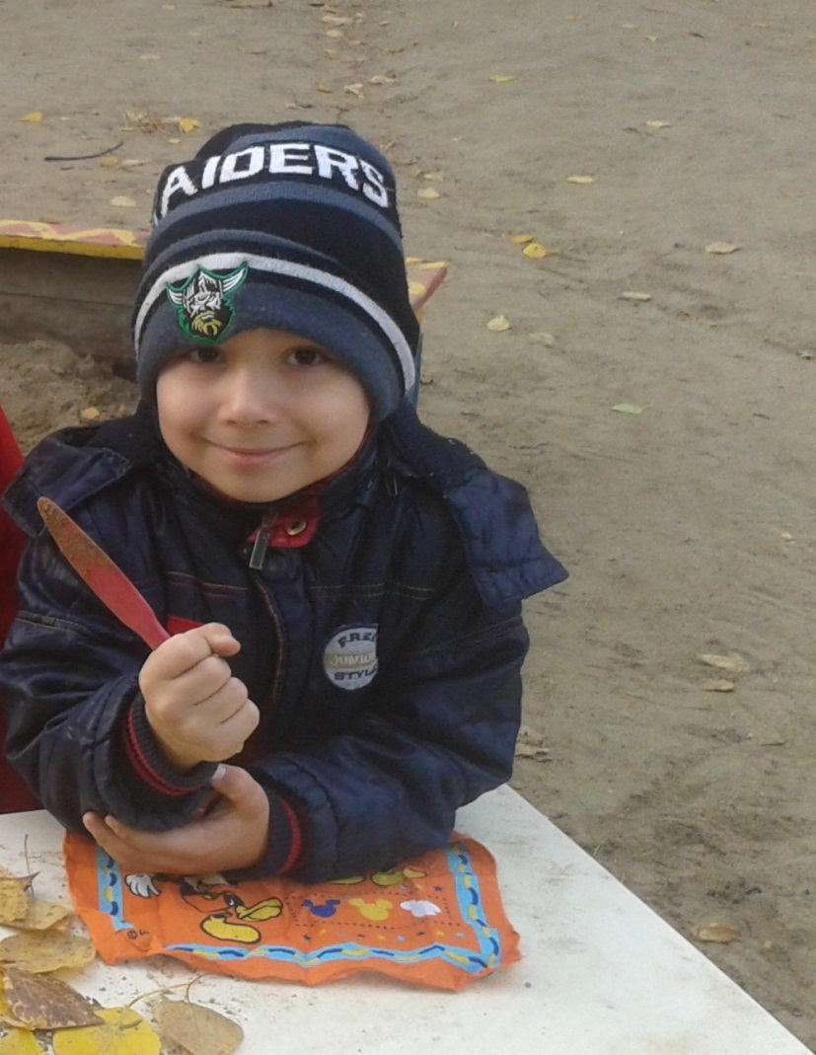
осенняя ШЛЯПКА “шарм”
Даниель Лихачев

Slide 12
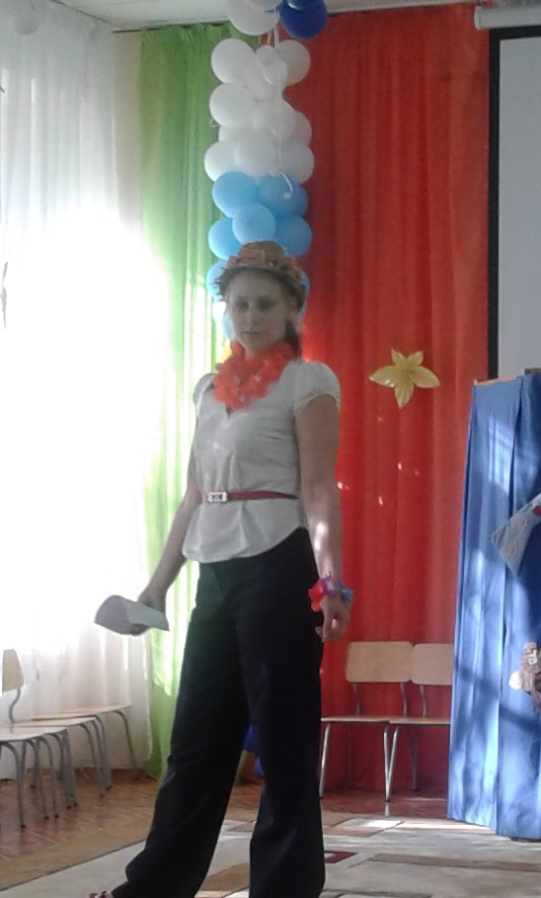
Вот, блеснув своим нарядом, Шляпы здесь прошли парадом!

